Slide 1
Voiko aisteja huijata?

Slide 2
Skenaario
Katso video kolikkotempuista https://www.youtube.com/watch?v=cmlyEhpf94o
Miksi temput toimivat?
Mihin kyseiset temput perustuivat?

Slide 3
Ennakkotietämys
Mitä aistit ovat?
Mitä aisteja ihmisellä on?
Entä koiralla?
Entä muurahaisella?
Entä koivulla?
Mistä aistimus muodostuu?
Mikä aisteistasi on dominoivin?
Miksi?
Mistä aistista luopuisit, jos joutuisit luopumaan yhdestä aistista?
Mikä aisteista on mielestänne tärkein? Miksi?
Kuinka aisteja voisi huijata?

Slide 4
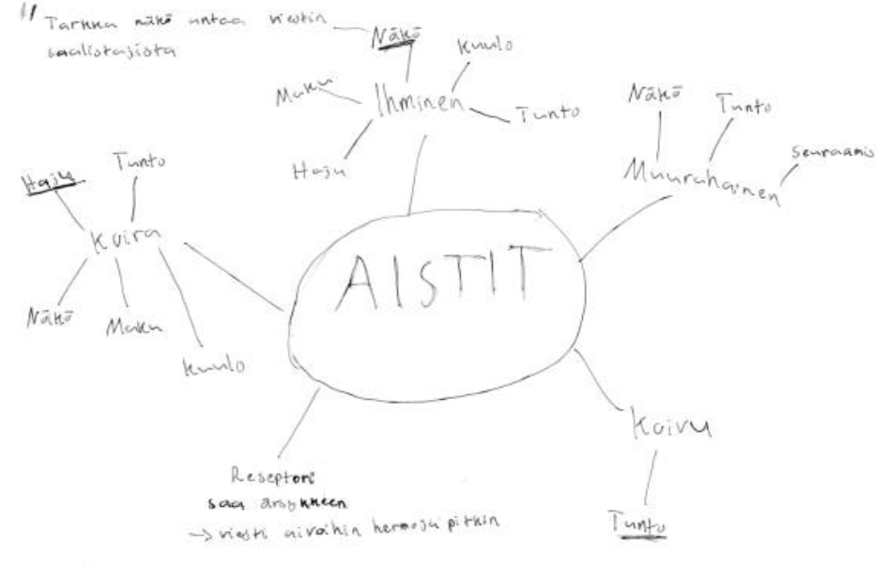
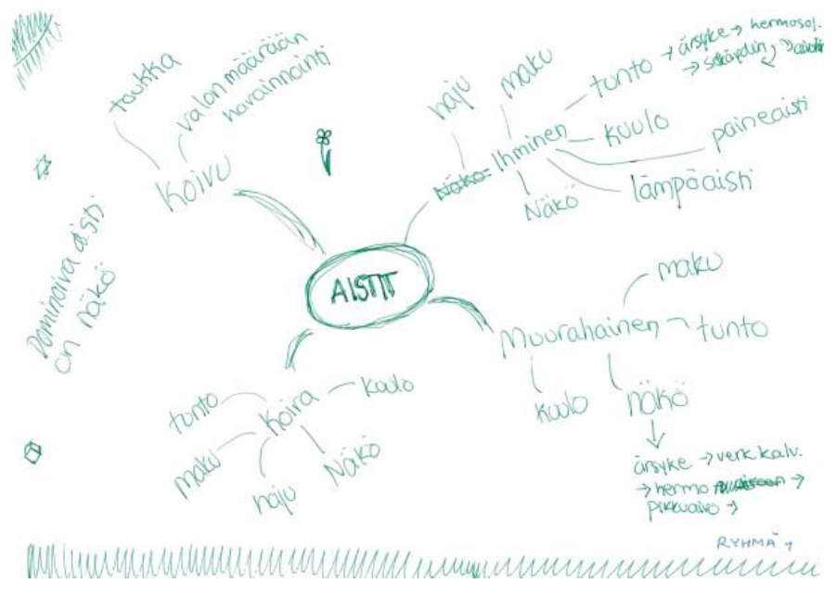
Tehtävä
Tehkää ajatuskarttoja pienryhmissä.
Käyttäkää apuna edellisen dian kysymyksiä.

Slide 5
Työpisteet
Näköaistipiste
Silmän rakenne ja näköaistimuksen syntyminen
Värinäon merkitys ja tärkeys
Optisen illuusiot
Tuntoaistipiste
Tuntoaistin reagointi
Lämmönvaihtelut
Aistinreseptorien tiheyden tarkastelu eri puolilla kehoa
Kehon reagointi kipuun
Maku- ja hajuaistipiste
Haju- ja makuaistin yhteistoiminta
Syljen vaikutus makuaistiin
Hajun leviäminen ilmassa
Hajuaistin turtuminen
Kuuloaistipiste
Mitä on ääni?
Kuuloaistimuksen syntyminen
Lasin rikkominen äänellä
McGurkin efekti
Korvan rakenne
Liike ja tasapainopiste
Näköaistin vaikutus tasapainoon
Tasapainon säilyminen (tukkihumala)
Selkä seinää vasten -testi

Slide 6
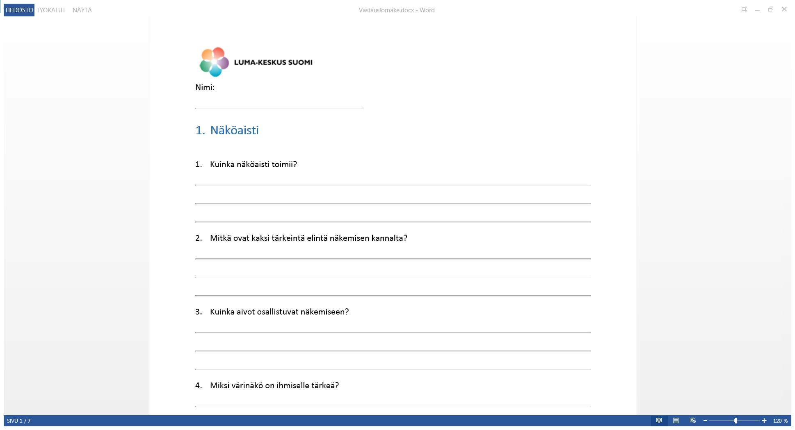
Tutkimus- ja opiskeluvaihe
Tehtävät löytyvät vastauslomakkeesta.

Slide 7
Päätöksentekovaihe
Täydentäkää vastauslomakkeita.
Tämän jälkeen valitkaa toisesta ryhmästä parit ja vertailkaa vastauksianne.
Palatkaa seuraavaksi ajatuskarttoihin (skenaariovaihe) ja täydentäkää niitä (eri värisillä kynillä).
Apukysymyksiä:
Pystyykö aisteja huijaamaan? Perustele.
Onko jokin aisteista helpommin huijattavissa kuin muut aistit?
Mistä aistista voisit luopua?

